Slide 1

Фитбол для всех
Работа
Учениц 10 «Б»
Гимназия №8
г. Мурманск
2012

Slide 2
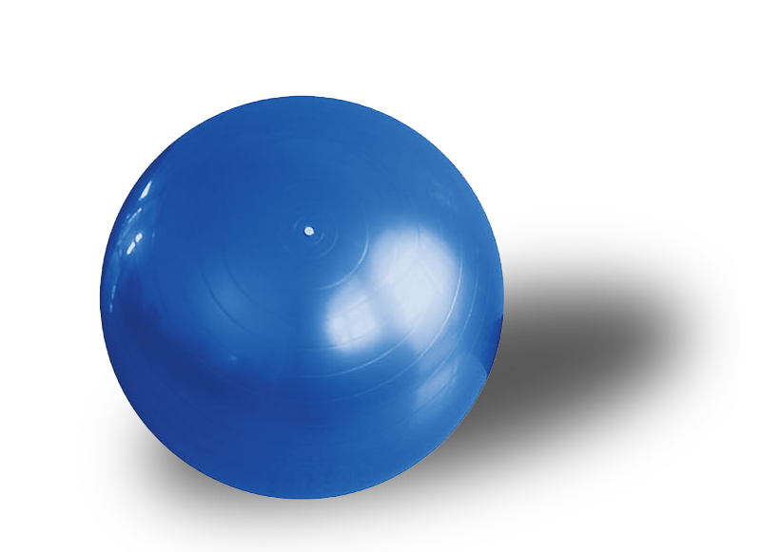
Фитбол. Что это такое?
Фитбол – швейцарский чудо-мяч, простой и эффективный тренажер, который решает оздоровительные задачи для всей семьи. Фитбол применяется для коррекции фигуры, формирования осанки и поднимает настроение.

Slide 3
История
Впервые мяч стали использовать в 1909 году в Швейцарии для лечения людей с различными заболеваниями позвоночника. И вплоть до 1992 года мяч использовали только в медицине.
В 1992 году Майк и Стефания Моррис включили упражнения на мяче в систему оздоровительных занятий (аэробику). Именно они явились основоположниками программы FIT-BALL — аэробика.
Таким образом, от использования мяча в лечебной терапии пришли к его использованию в оздоровительной аэробике.

Slide 4
Преимущества FIT-BALL — аэробики
Дает возможность тренировки равновесия
Тренировка мелких групп мышц
Снятие нагрузки с позвоночника, перераспределение тонуса всех групп мышц
Одновременная тренировка мышц спины и брюшного пресса
Возможность проведения стретчинга всех групп мышц
Эффективное средство для сжигания большего количества калорий, чем при обычной силовой тренировке
Способствует исправлению осанки, благотворно влияет на сердце, легкие, сосуды.

Slide 5
Средства фитбола
Ходьба
Прыжки
Бег
Гимнастические упражнения
ОРУ
На месте и в движение
С мячом в руках и в ногах
Сидя на мяче
По признаку организации группы:
-одиночные
-вдвоем, втроем
-в кругу, в сцеплении
-в колоннах, в шеренгах
-в движении
По признаку организации группы:
-одиночные
-вдвоем, втроем
-в кругу, в сцеплении
-в колоннах, в шеренгах
-в движении
По анатомическим признакам:
-для рук и плечевого пояса
-для ног и тазового пояса
-для туловища и шеи
-для всего тела
По признаку использования предметов и снарядов:
-без предметов
-с предметами (скакалка, гантели, набивные мячи)
-на снарядах(сидя на мяче)
-с использованием тренажеров
По исходным положениям:
-из стойки
-из седа (приседа)
-из упоров
-из положения лежа, на боку, спине, животе

Slide 6
План занятия
Вводная часть: общеразвивающие упражнения с мячом и без мяча
Основная часть: комплекс упражнений скоростно-силовой направленности
Заключительная часть: упражнения на восстановление (дыхательные)

Slide 7
Основные правила занятий с мячом
Угол между туловищем и ногами в положении сидя на мяче должен быть больше, чем 90°
На занятиях необходимо использовать устойчивые, правильно надутые мячи
Не используйте мячи не подходящего вам размера.
Не выполняйте сложных упражнений без поддержки
При работе с мячом качество должно преобладать над количеством

Slide 8
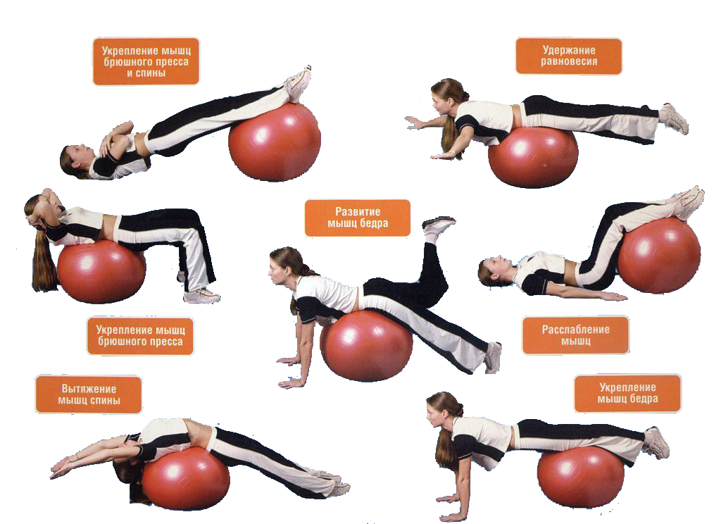
Базовые упражнения

Slide 9
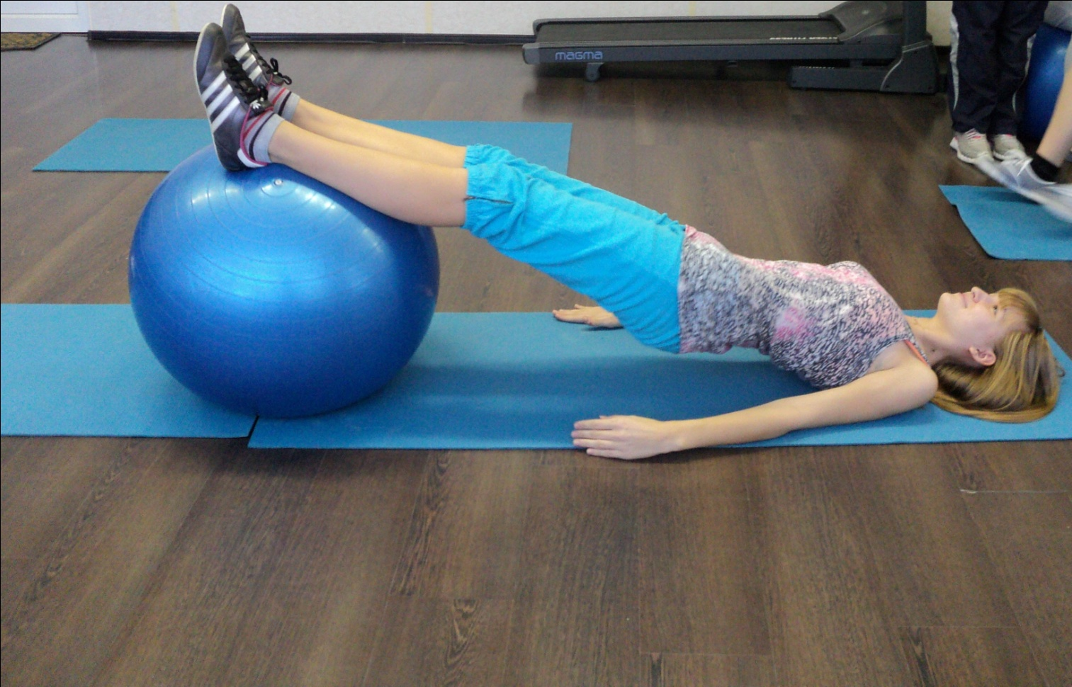
Укрепление мышц брюшного пресса и спины

Slide 10
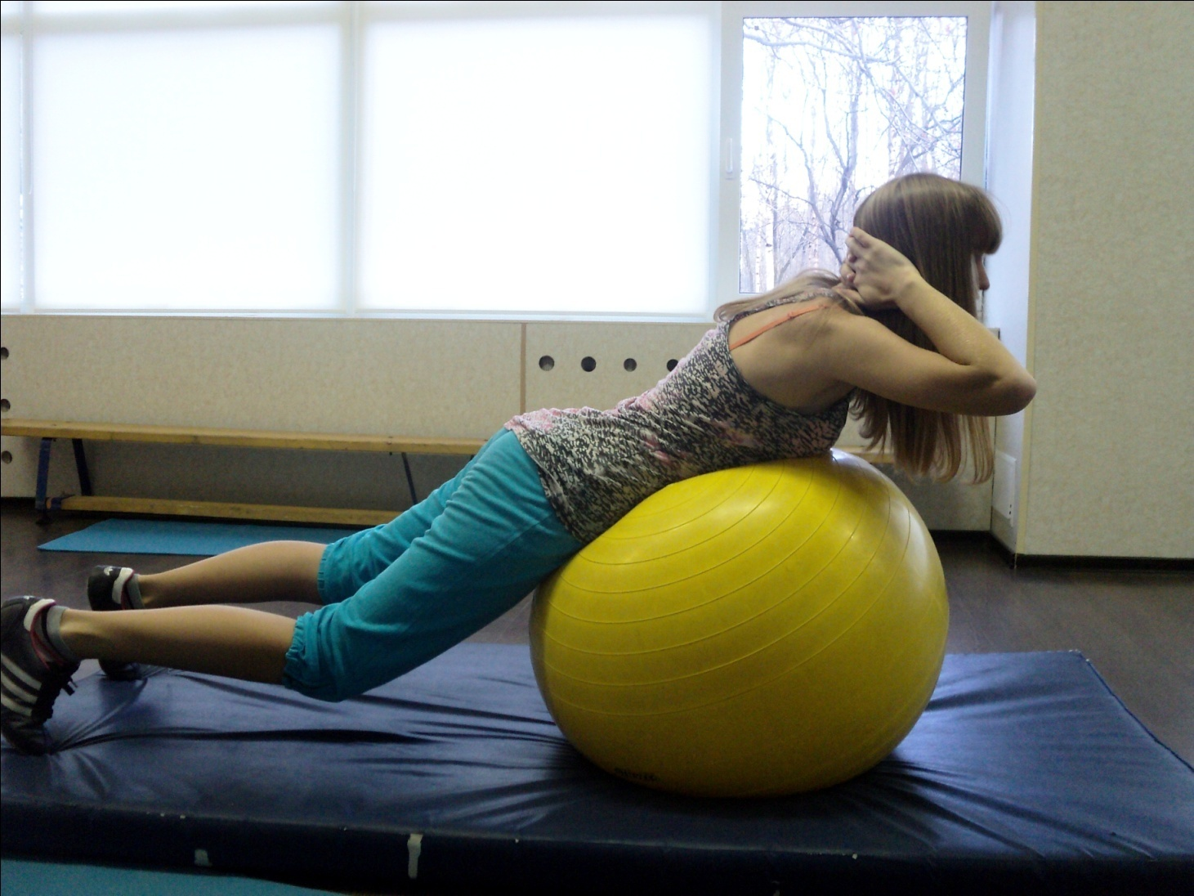
Укрепление мышц спины

Slide 11
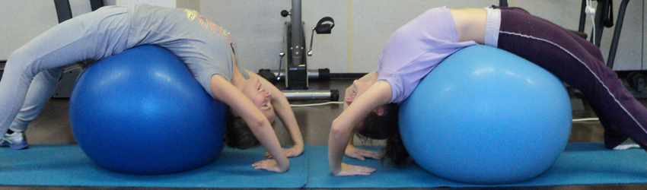
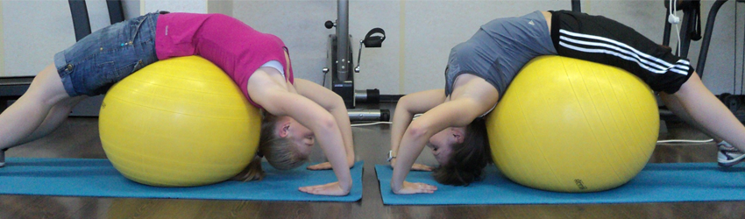
Растяжка мышц спины

Slide 12
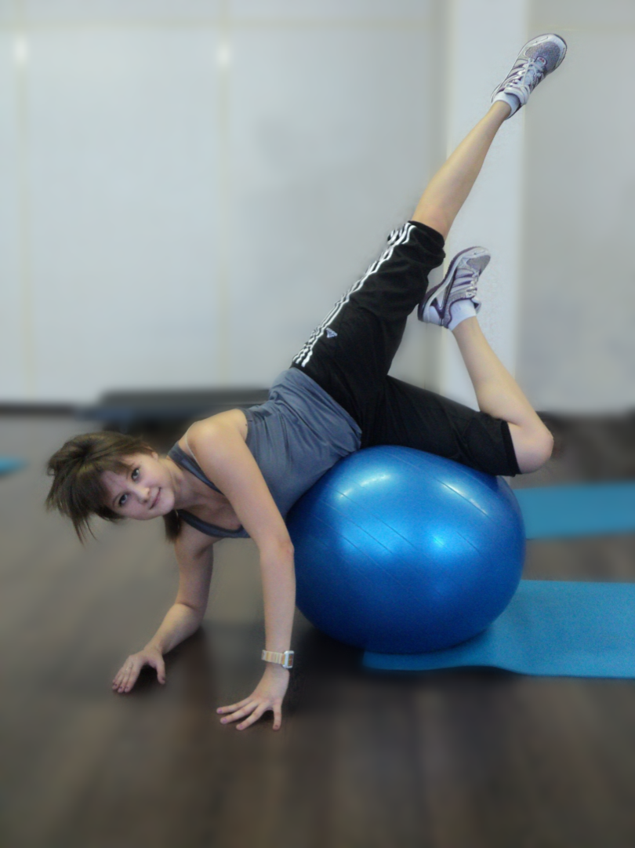
Развитие мышц бедра и координации

Slide 13
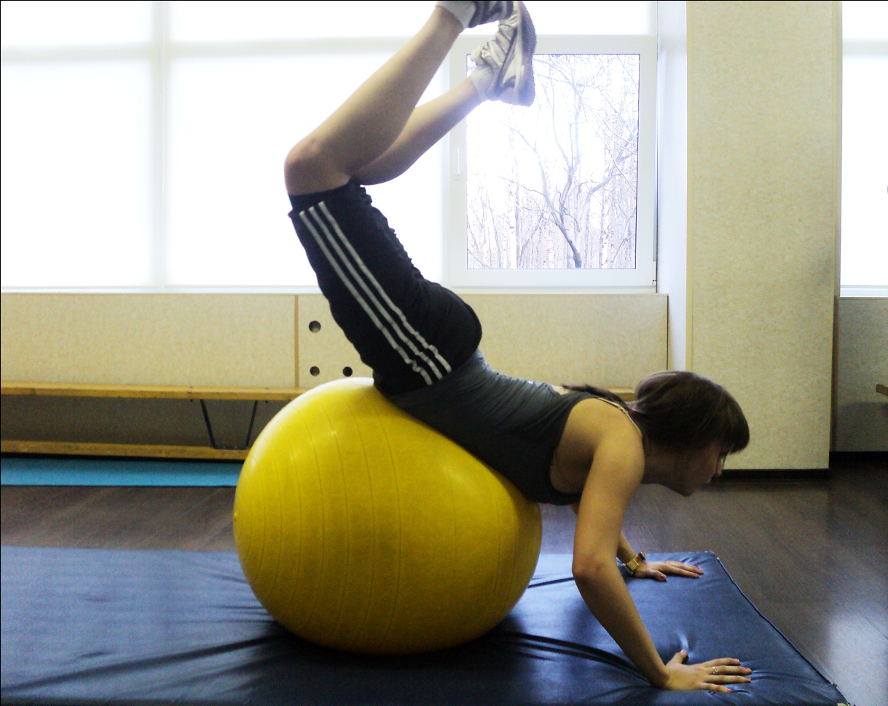
Для мышц рук, спины и для гибкости

Slide 14
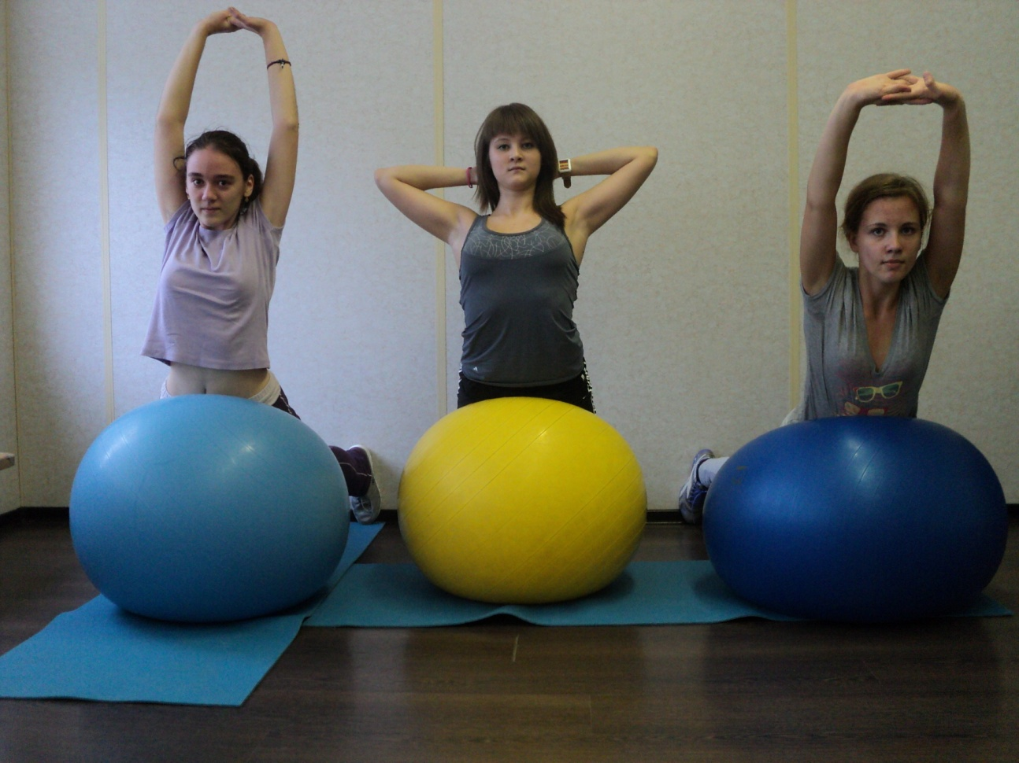
Для мышц спины и равновесия

Slide 15
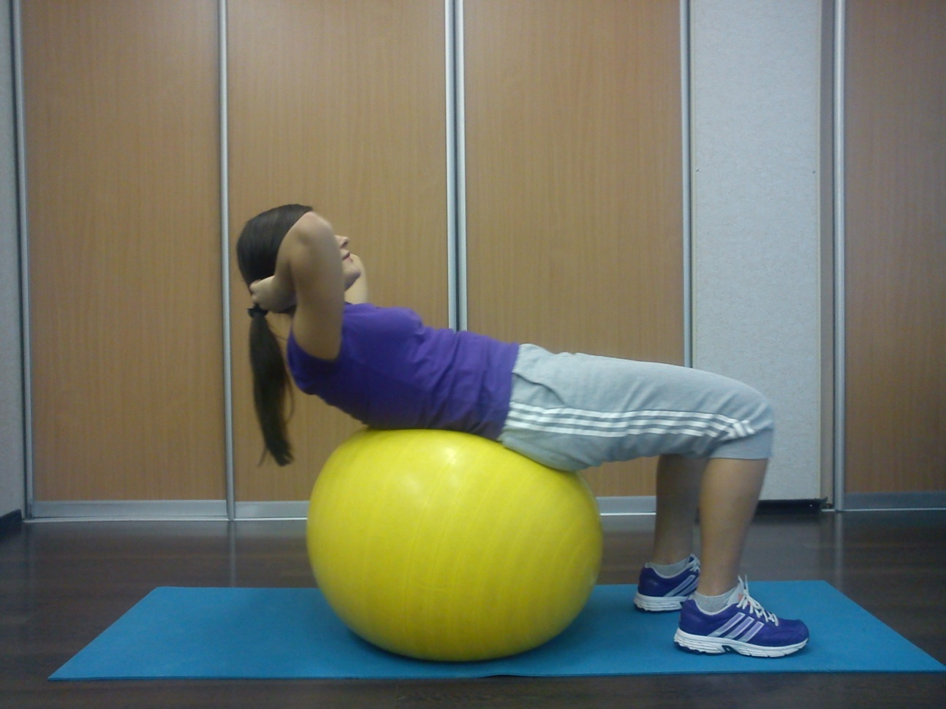
Для мышц брюшного пресса

Slide 16
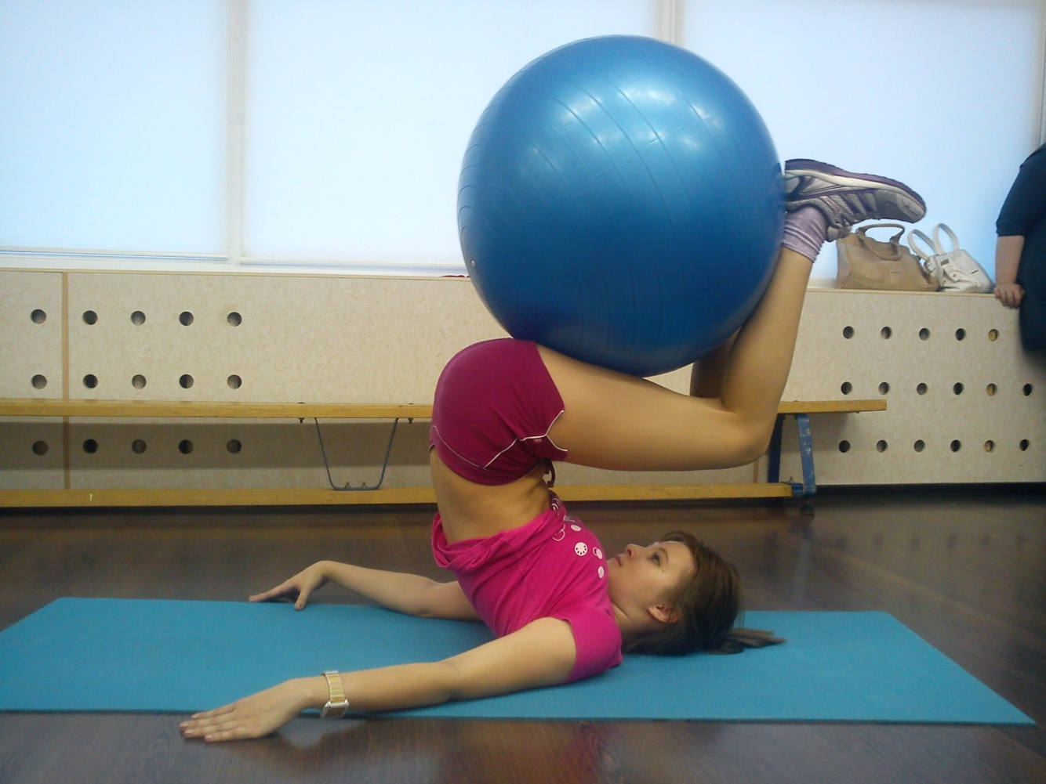
Для мышц брюшного пресса спины и задней поверхности бедра

Slide 17
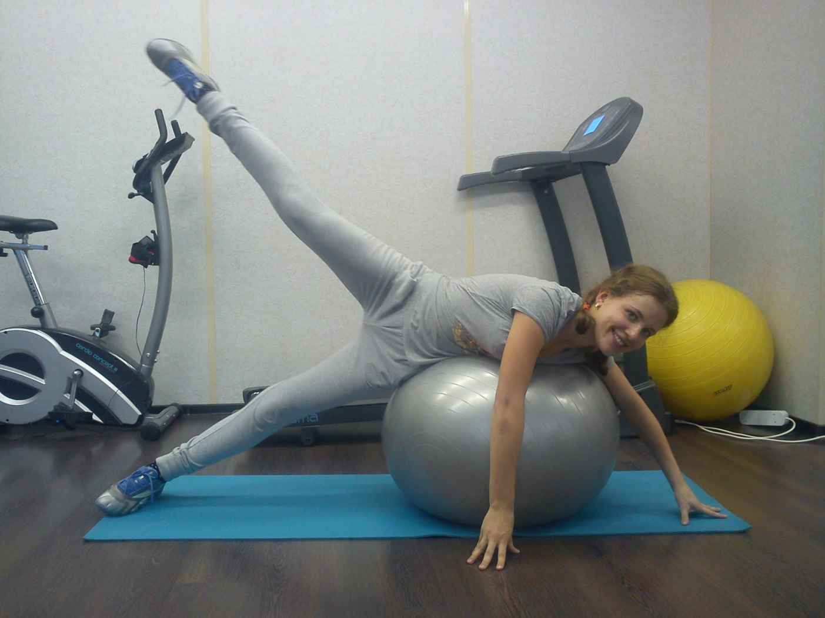
Для мышц бедра м на равновесие

Slide 18
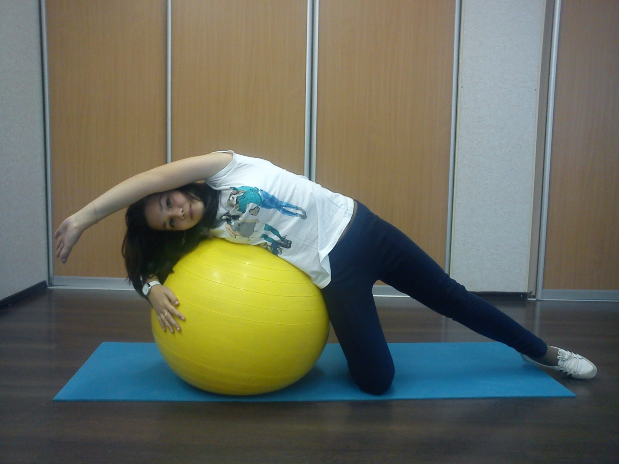
Восстановление мышц

Slide 19
Вывод: Фитбол это безопасно, доступно, а главное, интересно и полезно!
Всем удачи на занятиях!

